Slide 1
Xây dựng và triển khai kịch bản tấn công crack password wifi
Nhóm 17
GVHD: Lê Anh Tuấn

Slide 2
Thành viên
19520586
Võ Thị Hưởng
20520277
Nguyễn Hoàng Phúc
22521151
Hồ Văn Phước

Slide 3
Đặt vấn đề
Mạng không dây là một phần không thể tách rời trong cuộc sống hàng ngày và trong môi trường làm việc
Sử dụng ở nhiều quy mô: cá nhân, hộ gia đình, doanh nghiệp, tổ chức chính phủ
Spoofing Attacks, Man-in-Midle, Access Control Attack, Password Cracking Attack,…
Các mối đe dọa bảo ngày càng phát triển cả về mặt số lượng hay độ phức tạp

Slide 4
Tổng quan
WEP | - Wired Equivalent Privacy - OSA vs SKA - CR4, IV, CRC-32
WPA | - Wifi Protected Access WPA-EAP vs WPA-PSK TKIP, MIC
WPA2 | Wifi Protected Access 2 WPA2-PSK vs WPA2-Enterprise AES, mã hóa đối xứng theo khối Rijindael 128 bit

Slide 5
Wired Equivalent Privacy - WEP

Slide 6
Wired Equivalent Privacy - WEP
OSA (Open System Authentication
SKA (Shared Key Authentication)
RC4
Initialization Vector (IV)
CRC-32
Chỉ cần SSID phù hợp
Bắt tay 4 bước
Mã hóa dòng
Chuỗi ngẫu nhiên (24-bit hoặc 48-bit)
Tạo giá trị băm 32-bit

Slide 7
Xác thực
Có 2 phương pháp xác thực có thể sử dụng với WEP: Open System authentication và Shared Key authentication.
Open System: thiết bị client không cần cung cấp thông tin xác thực của nó cho Access Point.
Shared Key: sử dụng khóa để xác thực trong quy trình handshake 4 bước, sau đó chính khóa xác thực sẽ kết hợp với vecto được gửi sau khi xác thực thành công để sử dụng trong quá trình mã hóa.

Slide 8
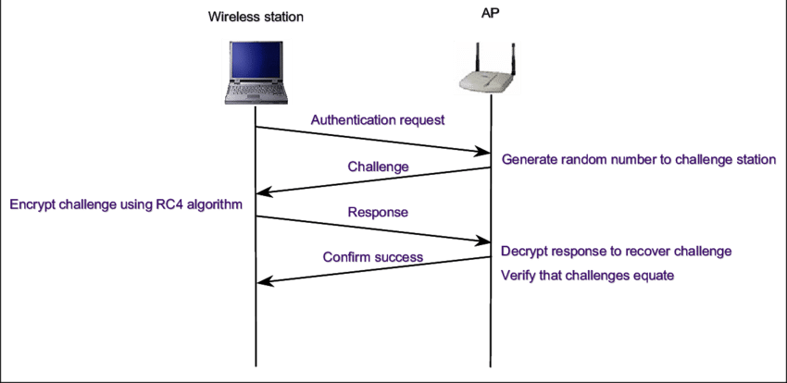
Quá trình xác thực – WEP

Slide 9
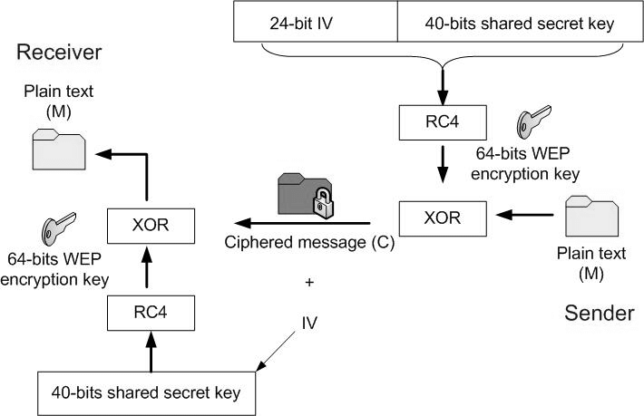
Mã hóa - WEP

Slide 10
Mã hóa -WEP
Mỗi packet được mã đều được kèm theo 1 vecto (thường là 24 bit)
Bằng cách kết hợp vecto với khóa chung để tạo ra khóa
Phép toán XOR (hoặc AND) được sử dụng giữa khóa và plain text để tạo ra dữ liệu mã hóa
Dữ liệu được gửi đến thiết bị nhận
Tại thiết bị nhận, vector khởi tạo và key được dùng để giải mã dữ liệu
WEP không cung cấp kiểm tra tính toàn vẹn của dữ liệu được truyền

Slide 11
Lỗ hổng bảo mật của WEP
WEP bị xem là không an toàn và được khuyến nghị không nên sử dụng từ những năm 2000
1
MÃ HÓA YẾU: RC4, IV
2
QUẢN LÝ KHÓA KHÔNG AN TOÀN
3
XÁC THỰC YẾU: OSA và SKA

Slide 12
Wi-Fi Protected Access - WPA

Slide 13
Wi-Fi Protected Access - WPA
WPA-EAP
WPA-PSK
TKIP
MIC
Độ dài khóa
Hệ thống mạng vừa và lớn
User-by-user
Hệ thống mạng nhỏ hoặc phạm vi gia đình
Tính toàn vẹn
40-bit
1 khóa/1 section truyền
Tự động thay đổi khóa

Slide 14
Quá trình xác thực - WPA
Hoạt động với 2 chế độ : PSK và EAP
PSK: dùng cho quy mô nhỏ như hộ gia đình, sử dụng 1 khóa công khai có kích thước … cho tất cả người dùng
EAP: sử dụng cho các hệ thống mạng vừa và lớn, user sử dụng mã định danh để kết nối với mạng

Slide 15
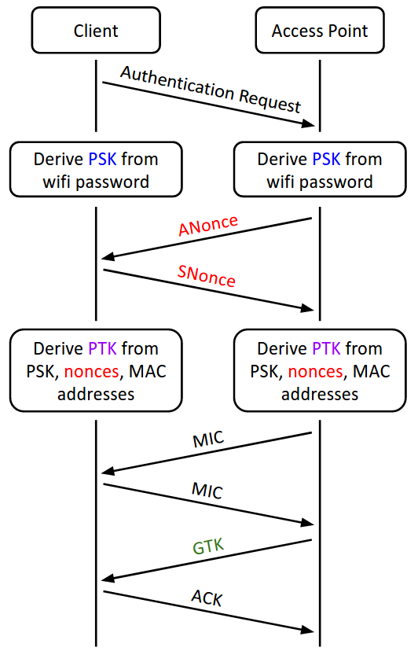
Quá trình xác thực - WPA
Client gửi một yêu cầu xác thực đến AP
AP phản hồi bằng một thông báo xác thực
Thiết bị client và AP xác định phương pháp xác thực cụ thể (mật khẩu, username-password,…)
Client và AP gửi thông tin xác thực tới nhau
AP xác thực thông tin nhận được từ client và phản hồi về việc xác thực có thành công hay không
Sau khi xác thực thành công, client và AP thiết lập kết nối để truyền dữ liệu
WPA sử dụng MIC để đảm bảo tính toàn vẹn của dữ liệu

Slide 16
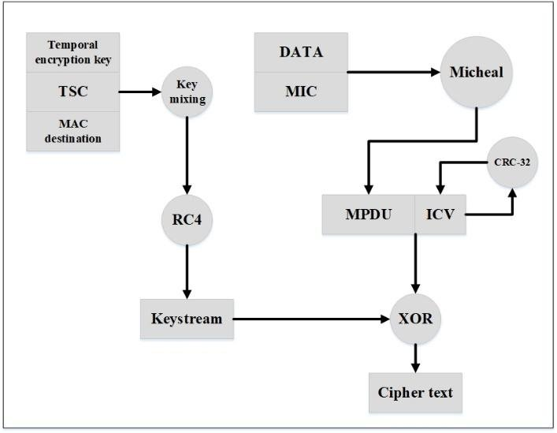
Quá trình xác thực - WPA
TSC, địa chỉ đích MAC và TK được nhập vào quá trình trộn khóa, tạo ra một khóa 128 bit
Khóa này trở thành input của thuật toán RC4 để tạo ra keystream.
Dữ liệu và MIC được xử lý bằng thuật toán Michael, kết quả là một MPDU
Cuối cùng MPDU và ICV được trộn với Keystream bằng hàm XOR để tạo ra cipher text

Slide 17
Lỗ hổng bảo mật của WPA
WPA là chuẩn mã hóa an toàn hơn so với WEP
1
KÍCH THƯỚC KHÓA: WPA-PSK
2
TKIP: phục hồi mã hóa, chống tấn công giả mạo
3
KRACK: phục hồi khóa và dùng trong packet giả mạo

Slide 18
Wi-Fi Protected Access II – WPA2

Slide 19
Wi-Fi Protected Access II – WPA2
- WPA2 là một tiêu chuẩn bảo mật không dây được xem là tốt nhất và được sử dụng rộng rãi nhất hiện nay.
WPA2 khắc phục đa số các lỗ hổng bảo mật của WPA
Sử dụng mã hóa AES thay vì TKIP
Sử dụng AES-GCM hoặc AES-CCMP để đảm bảo tính toàn vẹn
Các phương pháp xác thực bao gồm PSK và các phương thức dựa trên EAP như EAP-TLS, EAP-TTLS, PEAP và EAP-SIM
Có khả năng tương thích với các thiết bị Wi-fi cũng như các phiên bản trước của tiêu chuẩn bảo mật mạng Wifi, như WPA và WEP.

Slide 20
WPA2 (Wifi Protected Access II)
WPA2-PSK
WPA2-Enterprise
AES
Username vs password
Mã hóa đối xứng theo khối 128-bit
Mạng gia đình và văn phòng nhỏ

Slide 21
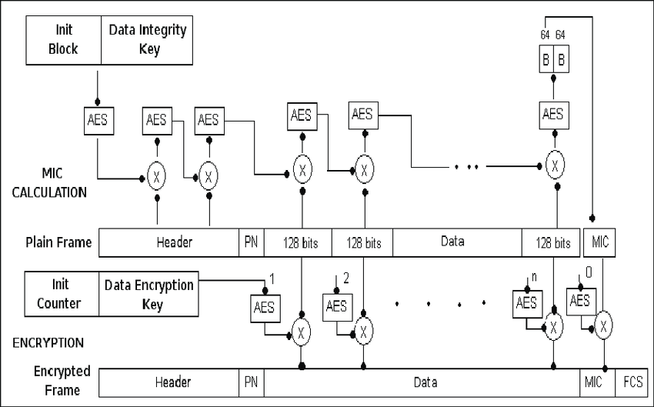
Quá trình xác thực – WPA2

Slide 22
Quá trình xác thực – WPA2 - MIC
Hai quá trình bao gồm tính toán MIC và mã hóa được thực hiện song song.
Bước 1: Init Block (128 bit) và Data Integrity Key được đưa vào AES ở chế độ CCMP để tạo ra khối 128 bit.
Bước 2: XOR kết quả của bước trước với 128bit đầu trong payload của khối IEE 802.11 để tạo ra khối 128bit.
Kết quả từ bước 2 lại được đưa vào AES-CCMP để tạo ra khối 128 bit
Bước 3 và bước 4 được thực hiện với các khối payload khác, ngoại trừ field PN được dùng để đánh số frame.
Từ khối 128 bit cuối cùng, 64 bit được lấy là đặt tên là “R1”, R1 tương ứng với MIC không được mã hóa.

Slide 23
Quá trình xác thực – WPA2
Bước 1: Init counter và Data Encryption Key là input của hàm AES để tạo ra khối 128 bit.
Bước 2: Với khối vừa được tạo ra ở trên, sử dụng XOR với 128 bit payload đầu tiên để tạo ra frame payload đầu tiên.
Bước 1 và bước 2 được lặp lại với giá trị Init counter tăng dần cho đến khi hoàn thành việc mã hóa toàn bộ payload.
Counter được tăng lên, và được dùng làm input của hàm AES. Kết quả sau đó được XOR với MIC (R1)
64 bit mã hóa quan trọng được lấy và đóng gói cùng với FCS và header của IEEE 802.11

Slide 24
Lỗ hổng bảo mật của WPA2
WPA2 là một trong những giao thức bảo mật wifi an toàn và phổ biến nhất hiện nay.
1
KÍCH THƯỚC KHÓA
2
KRACK: phục hồi lại khóa mã hóa và tiêm vào gói tin giả mạo
3
WPS: dễ bị tấn công nếu được bật

Slide 25
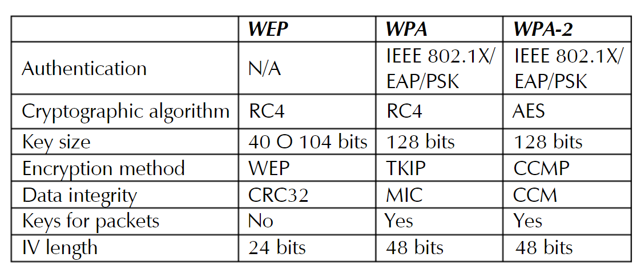
So sánh

Slide 26
Kịch bản và demo

Slide 27
Các thiết bị và tool sử dụng
- Switch
- Router wifi TL-WR940N
- Usb-wifi: TL-WN722N
- Máy ảo kali làm attacker
- Các thiết bị kết nối wifi: smart phone, laptop.
- Tool: aircrack-ng, wifite, reware.

Slide 28
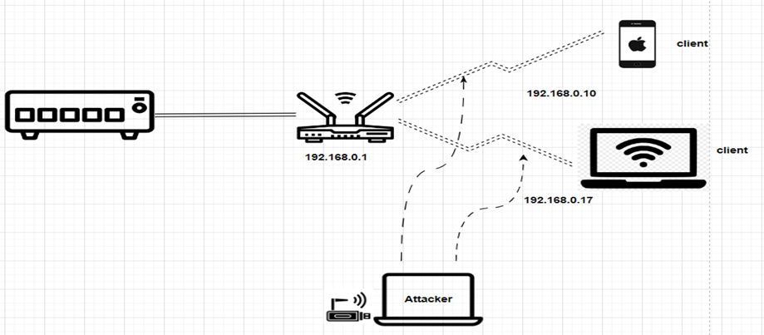
Mô hình hệ thống

Slide 29
Cấu hình hệ thống
Sử dụng ethernet để kết nối mạng từ switch đến router wifi TL-WR940N
Cấu hình router wifi TL-WR940N:
Cấu hình sử dụng giao thức bảo mật WEP:
Định dạng mã ASCII
Dạng mã 64 bit và 128 bit
Password: 1234a cho 64 bit, và 1234567890uit cho 128 bit
Cấu hình sử dựng giao thức bảo mật WPA2:
Phiên bản: WPA2-PSK
Mã hóa: AES
Password: 12345670a
Attacker sử dụng usb-wifi cho máy kali và sử dụng chế độ monitor.
Các thiết bị smart phone, laptop đống vai trò client đã kết nối vào vùng mạng qua router wifi.

Slide 30
Kịch bản 1: Brute force crack password sử giao thức bảo mật WEP mã hóa 64 bits với tool aircrack-ng
Đầu tiên thực hiện scan để dò quét các wifi sử dụng giao thức bảo mật WEP, lưu lại các gói tin bắt được vào file .cap.
Trong trường hợp mạng ít trao đổi data thực hiện tấn công Fakeauthen và tấn công Arp request replay để router wifi liên tục trong đổi data và tạo ra các key IV mới.
Thu thập tất cả các gói key IV trong file .cap và tiến hành crack password wifi sử dụng giao thức WEP.

Slide 31
Kịch bản 2: Brute force crack password sử giao thức bảo mật WEP mã hóa 128 bits với tool wifite.
Sử dụng tool wifite để dò quét wifi có sử dụng giao thức bảo mật WEP, lựa chọn mục tiêu và tiến hành tấn công crack password.
Với Tool wifite tự động thu thập các gói .cap chứa key IV khi đã đủ gói tự động thực hiện crack password.
Với Tool Wifite mọi thứ đều được tích hợp tự động, không cần làm từng bước thủ công như tool aircrack-ng.

Slide 32
Kịch bản 3: Dictionary attack password sử giao thức bảo mật WPA2-PSK mã hóa AES với tool aircrack-ng.
Scan dò quét để phát hiện ra wifi mục tiêu TP-Link_83C8 và thu thập các gói tin Handshake vào file wpa_handshake-02.cap.
Sau đó thực hiện tấn công hủy xát thực giữa router wifi và client kết nối đến wifi đó để bắt các gói handshake.
Khi đã có đủ các gói tin Handshake hiện crack password wifi với phương pháp distionary attack.

Slide 33
Any Questions?

